Slide 1
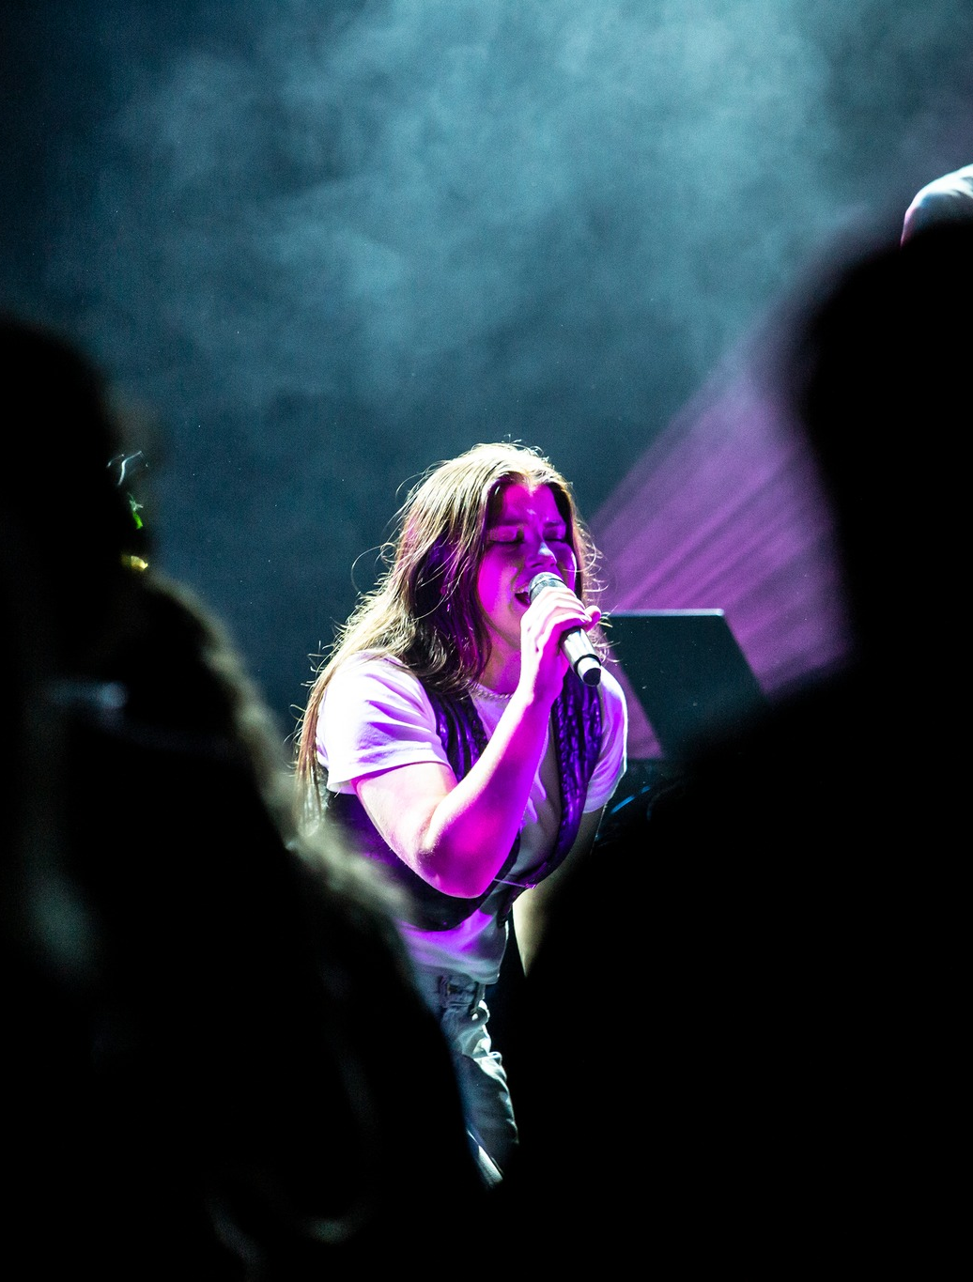
Strategi for Norske kulturhus 2023-2027
19. september 2023
Foto: Ælvespeilet v/ Kai Hansen

Slide 2
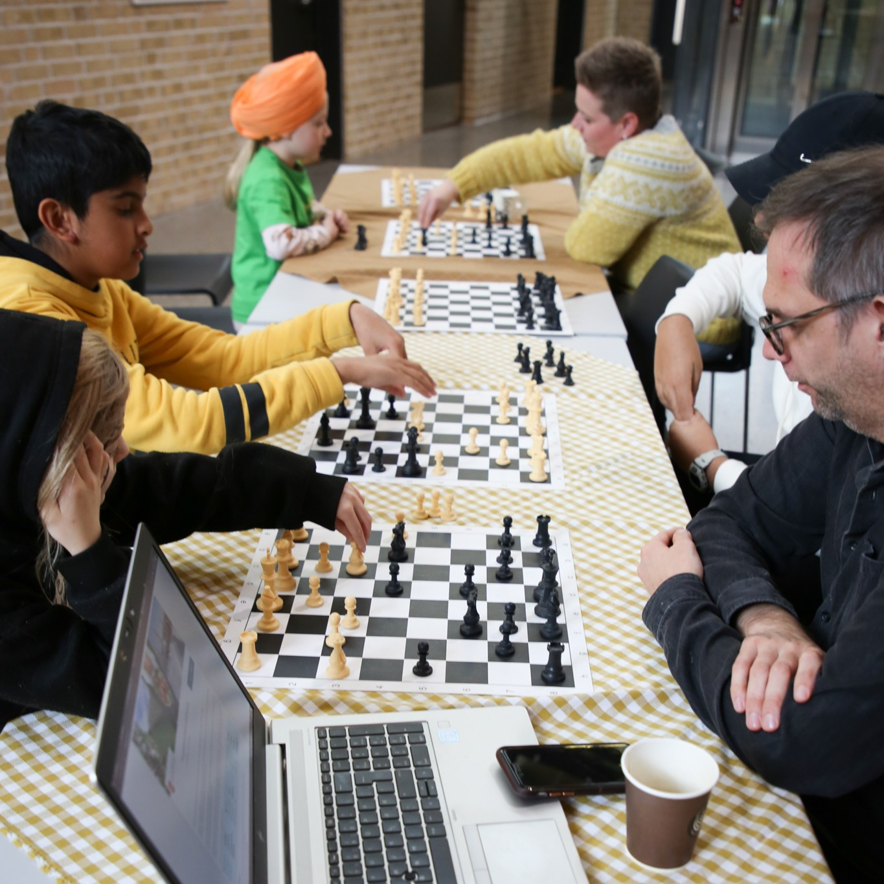
Medlemmer
Våre medlemmer er konsert- og kulturhus over hele Norge med kommunal tilknytning.
I tillegg kan leverandører til kulturhusene bli leverandørmedlemmer.
Foto: Lier kulturscene

Slide 3
Foto: Lillestrøm kultursenter / Byfesten

Slide 4
Vår strategiske fortelling
Norske kulturhus er interesseorganisasjon for norske konsert- og kulturhus med kommunal tilknytning.
Organisasjonen er en pådriver for bedre rammebetingelser for konsert- og kulturhusene, og synliggjør deres betydning lokalt og nasjonalt.
Vår visjon er at konsert- og kulturhus over hele landet skal være lokalsamfunnets hjerte.

Slide 5
Foto: Surnadal kulturhus

Slide 6
Formål
Norske kulturhus skal gi medlemmene nettverk og påfyll av kunnskap.
Vi skal være en pådriver for å bedre rammebetingelsene for konsert- og kulturhusene inn mot nasjonale myndigheter, og synliggjøre husenes betydning lokalt og nasjonalt.
Å være medlem forenkler arbeidshverdagen for ansatte i kulturhusene.
Vi støtter hverandre i utfordringer og står sterkere sammen.

Slide 7
Foto: Parken kulturhus v/ Anne Marthe Vestre Berge

Slide 8
Visjon og verdier
Visjon: Kulturhusene er lokalsamfunnets hjerte.
Verdier: Samlende, Kunnskapsrik ,Raus og Pådriver.

Slide 9
Posisjon
Være en pådriver, støttespiller, talerør og nettverk for konsert- og kulturhus med kommunal tilknytning.

Slide 10
Foto: Operahuset Nordfjord v/ Svein Nesbakk

Slide 11
Vi skal synliggjøre kulturhusenes rolle i samfunnet
formidle husenes økonomiske og helsemessige effekt
synliggjøre vårt samfunnsbidrag nasjonalt
synliggjøre kulturhusenes del av den demokratiske infrastrukturen
bidra til å styrke kulturhusenes relasjon til sine eiere

Slide 12
Finansiering over statsbudsjettet
Vi skal arbeide for at Norske kulturhus kommer inn som fast post på statsbudsjettet.

Slide 13
Foto: Sarpsborg Scene

Slide 14
Paraplyorganisasjon for profesjonell kulturnæring
Norske kulturhus skal arbeide for å etablere en paraplyorganisasjon for profesjonell kulturnæring i Norge.

Slide 15
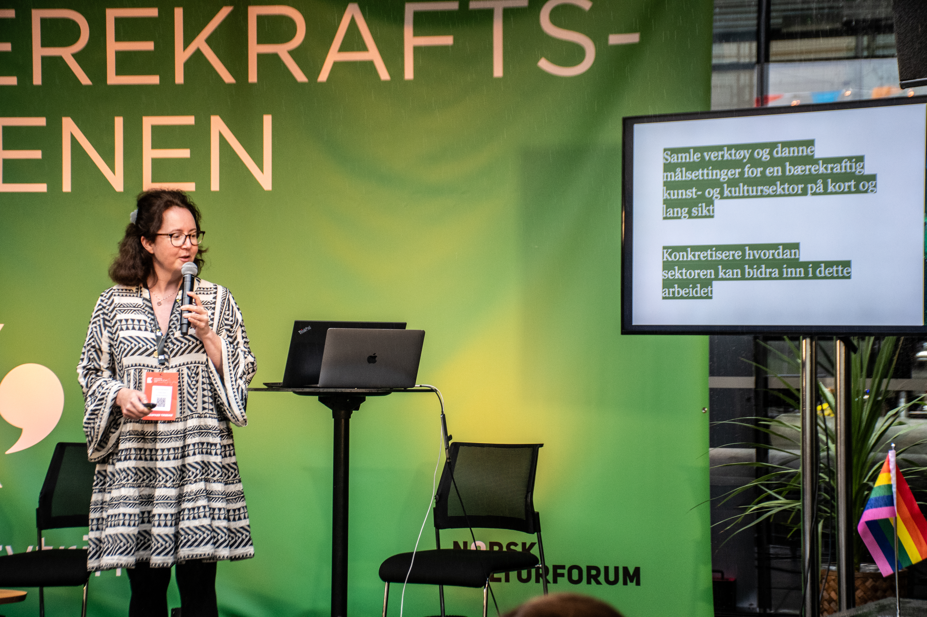
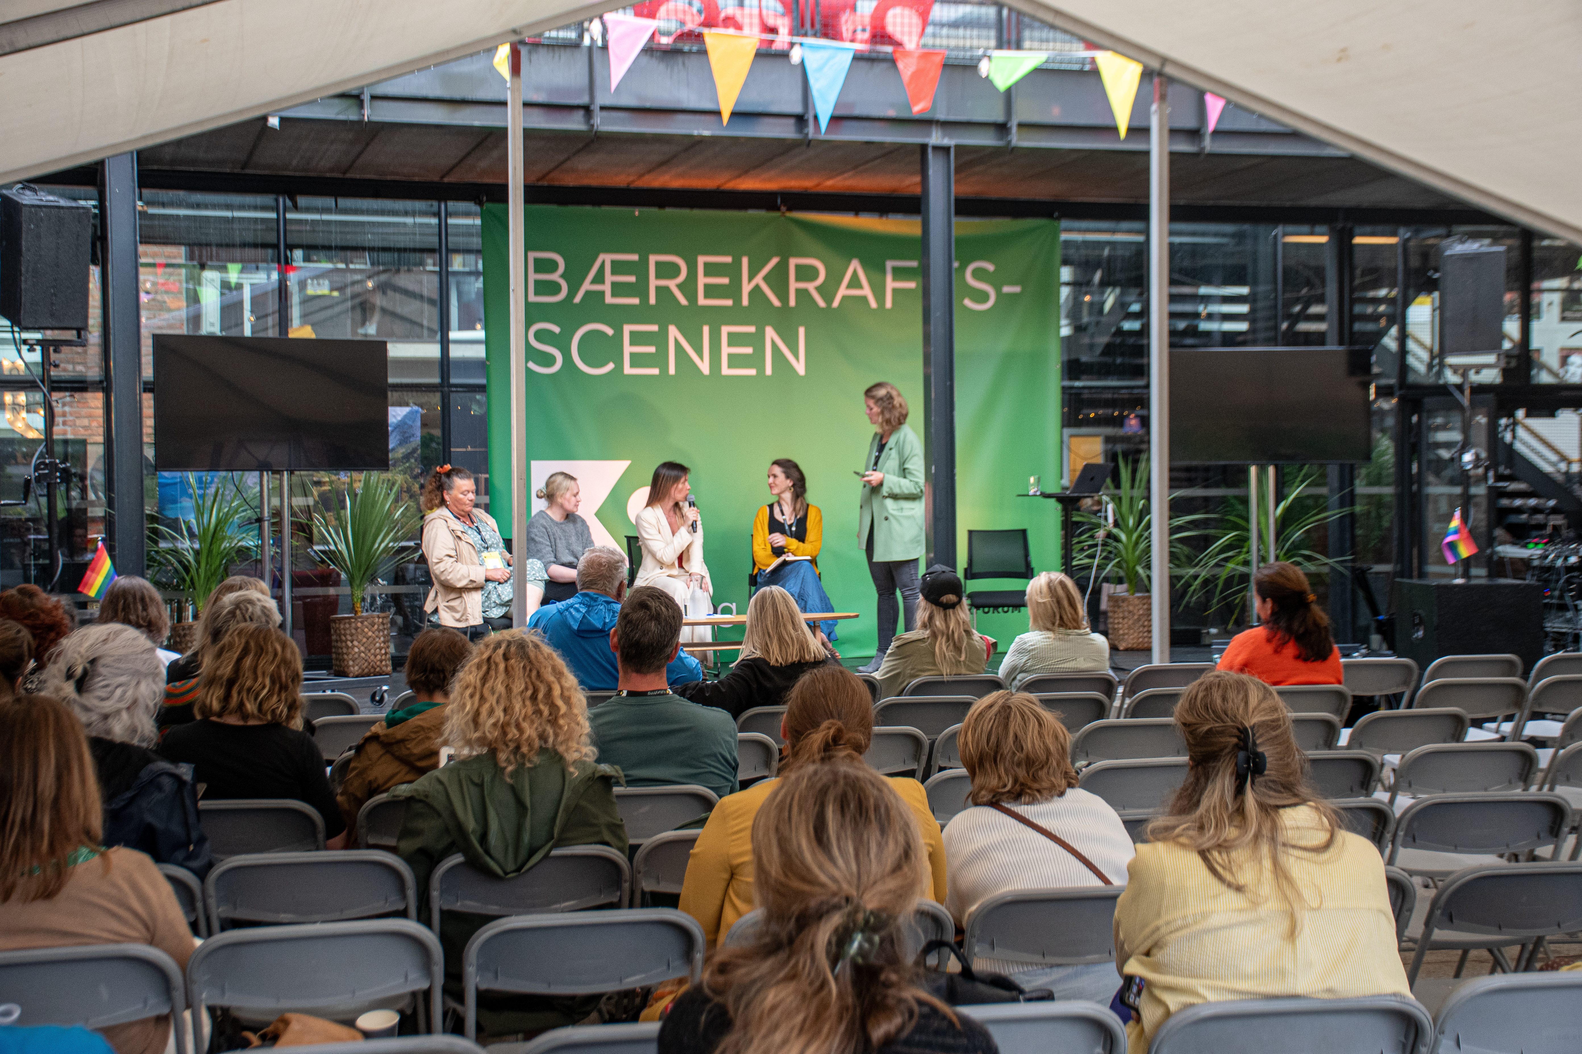
Bærekraft i front
Norske kulturhus skal være en pådriver for bærekraftarbeid hos våre medlemmer.
Foto: Magnus Lindvik

Slide 16
Foto: Smia flerbrukshus

Slide 17
Slik skal vi oppfylle våre verdier:
Samlende
Vi skal være faglig og sosial nettverksarena for våre medlemmer
Vi skal lytte til våre medlemmer
Vi skal være inkluderende arenaer

Slide 18
Kunnskapsrik
Vi samler inn tall, statistikk, utarbeider analyser og deler kunnskap
Vi søker forankring hos akademia, og inviterer til å forske med oss
Vi er relevante i svar til myndigheter og media

Slide 19
Rause
Vi unner hverandre suksess
Vi har god takhøyde
Vi har en sterk delingskultur
Vi skal være formidler av kunnskap til kommuner som skal bygge eller rehabilitere kulturhus

Slide 20
Pådriver
Vi skal jobbe for at våre kulturpolitiske mål oppfylles
Vi skal være kulturhusenes talerør ovenfor offentlige myndigheter
Vi skal bidra til å skape forutsigbare rammebetingelser for våre medlemmer

